Slide 1
宏观经济学
中央财经大学2019年春季学期
第9讲、失业、通货膨胀与卢卡斯批判
陈斌开

Slide 2
本讲内容
失业与通胀：菲利普斯曲线
预期与卢卡斯批判

Slide 3


菲利普斯曲线表明了通货膨胀与失业之间的短期权衡取舍。

Slide 4
菲利普斯曲线
通货膨胀率
（每年百分比）
6
B
2
A
菲利普斯曲线
0
4
7
失业率（百分比）

Slide 5
菲利普斯曲线
1958年，经济学家菲利普斯利用英国数据发现了失业与通货膨胀的这一关系；
两年后，经济学家萨缪尔森、索洛用美国数据证实了这一关系的存在，并把这种关系称为菲利普斯曲线。

Slide 6
总需求、总供给与菲利普斯曲线
菲利普斯曲线形状，是由总需求曲线移动驱使经济沿着短期总供给曲线移动这一点决定的。
对物品与劳务的总需求增加，短期内引起经济中的产量增加，物价总水平也就越高。
而产量越多，意味着就业越多，失业越少。

Slide 7
菲利普斯曲线如何与
总需求和总供给模型相关
(a) 总需求与总供给模型
(b) 菲利普斯曲线
物价
水平
通货膨胀率
(每年百分比）
短期总供给
106
B
6
B
102
A
高总需求
A
2
低总需求
菲利普斯曲线
0
7,500
8,000
0
4
7
(失业7％）
（失业4％）
产量
产量是
8000
产量是
7500
失业率（百分比）

Slide 8
长期菲利普斯曲线
在20世纪60年代，弗里德曼和费尔普斯经过研究得出结论，在长期中通货膨胀与失业无关。原因是两个变量的长期决定因素无关。
  结果是，在长期中菲利普斯曲线是一条自然失业率时的垂线。（本质上是对货币中性思想的一种表述）

Slide 9
长期菲利普斯曲线
通货膨
胀率
长期菲利
普斯曲线
高通
货膨胀
B
1.当美联储提高
货币供给增长率
时，通货膨胀率
上升……
2. . . . 但长期中失业仍
维持其自然率水平。
低通
货膨胀
A
0
自然失业率
失业率

Slide 10
长期菲利普斯曲线如何与
总需求-总供给模型相关
(a) 总需求与总供给模型
(b) 菲利普斯曲线
物价
水平
长期总供给
通货膨
胀率
长期菲利普斯曲线
1.货币供给增加
提高了总需求…
3. 以及通货
膨胀率上升….
P₂
B
B
2….物价
水平上升…
P
A
A
AD₂
总需求，
AD
0
产量
0
自然产量率
自然失业率
失业率
4. 但产量与失业仍维持
其自然率水平。

Slide 11
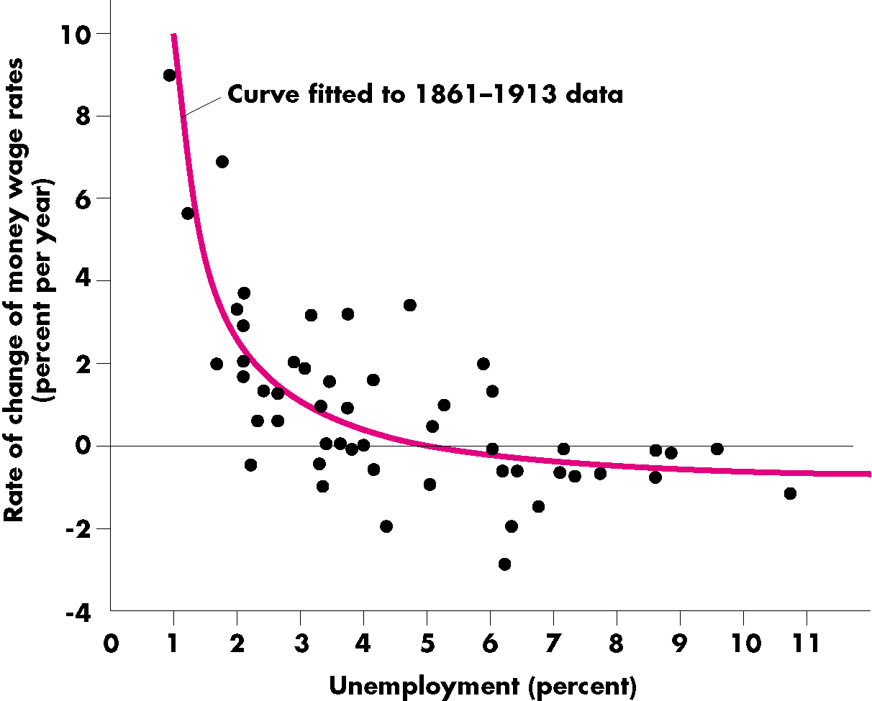
关于英国情况的最初菲利普斯曲线

Slide 12
60年代的菲利普斯曲线
通货膨胀率
（每年百分比）
10
8
6
1968
4
1967
1966
2
1965
1962
1964
1961
1963
0
1
2
3
4
5
6
7
8
9
10
失业率（百分比）

Slide 13
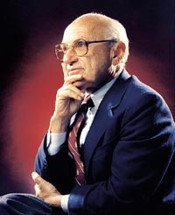
弗里德曼的“盛世危言”
货币政策是波动之源
政府货币政策无法熨平经济波动，只会造成更大的不稳定。
滥用货币政策将产生灾难性后果
slide <number>

Slide 14
货币政策能稳定经济么？
弗里德曼，1968，《货币政策的作用》
战后引用率最高的文章
托宾（1995）：这是迄今在经济学期刊上发表的最有影响力的文章。
克鲁格曼（1994）：战后经济学决定性的知识成就。
slide <number>

Slide 15
货币政策能稳定经济么？
对菲利浦斯曲线的批评
自然失业率
预期扩展的菲利浦斯曲线
睿智观点：当人们预期到货币当局想利用货币政策稳定经济时（如用通货膨胀来降低失业率），菲利浦斯曲线将失效！
slide <number>

Slide 16
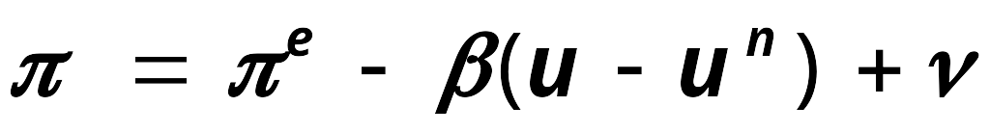
附加预期的菲利普斯曲线
菲利普斯曲线认为 π 值大小取决于
  预期的通货膨胀率，π^{e}
  周期性失业率：真实失业率对自然失业率的偏离
  供给冲击，ν
其中 β > 0 是一个外生常数.
slide <number>
Notes:
β measures the responsiveness of inflation to cyclical unemployment.

Slide 17
这个式子说明，并不存在稳定的短期菲利普斯曲线。每条菲利普斯曲线都反映了某种特定的预期通货膨胀率。只要预期的通货膨胀变化，短期菲利普斯曲线就移动。

Slide 18
预期的通货膨胀如何使
短期菲利普斯曲线移动
2. . . . 但在长期中，预期的
通货膨胀上升，而且短期
菲利普斯曲线向右移动。
通货膨
胀率
长期菲利
普斯曲线
B
C
高预期通货膨胀时的
短期菲利普斯曲线
A
1.扩张性政策使经济沿着短期
菲利普斯曲线向上移动……
低预期通货膨胀时的
短期菲利普斯曲线
0
自然失业率
失业率

Slide 19
从而，弗里德曼和费尔普斯得出结论：决策者面临着通货膨胀和失业之间的权衡取舍，但只是暂时的。如果决策者利用这种权衡取舍，这种关系就不存在了。

Slide 20
弗里德曼的伟大预言：菲利普斯曲线的破灭
通货膨胀率
（每年百分比）
10
8
6
1973
1971
1969
1970
4
1968
1972
1967
1966
2
1962
1965
1964
1961
1963
0
1
2
3
4
5
6
7
8
9
10
失业率（百分比）

Slide 21
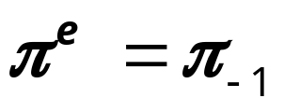
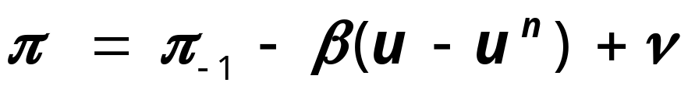
适应性预期
适应性预期：假设人们根据最近观察到的通货膨胀率来预期未来的通货膨胀率。
一个简单的例子：
预期通货膨胀 = 上一年的实际通货膨胀
在适应性预期下，P.C. 变为

Slide 22
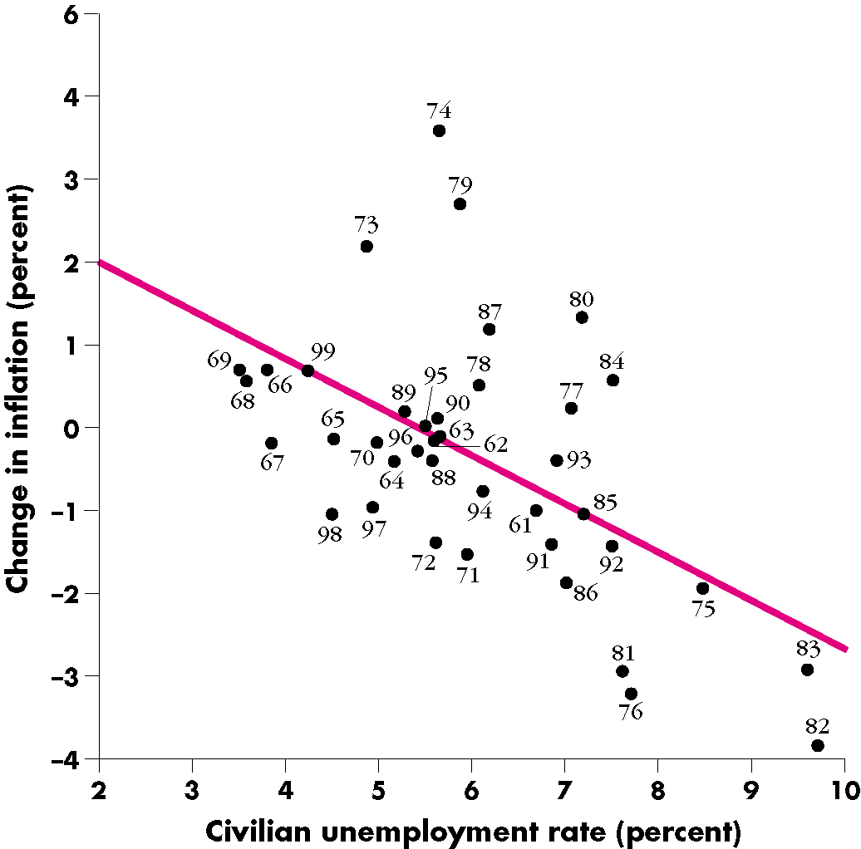
适应性预期与菲利普斯曲线

Slide 23
附加预期的菲利普斯曲线
附加预期的菲利普斯曲线
  现代菲利普斯曲线具有两条关键性质：
    预期通货膨胀一个接一个变成了实际通货膨胀。
    当实际通货膨胀等于预期通货膨胀时，失业处于自然失业率水平。
    现代菲利普斯曲线与自然失业率不是相交在零点，而是在预期通货膨胀水平上相交。

Slide 24
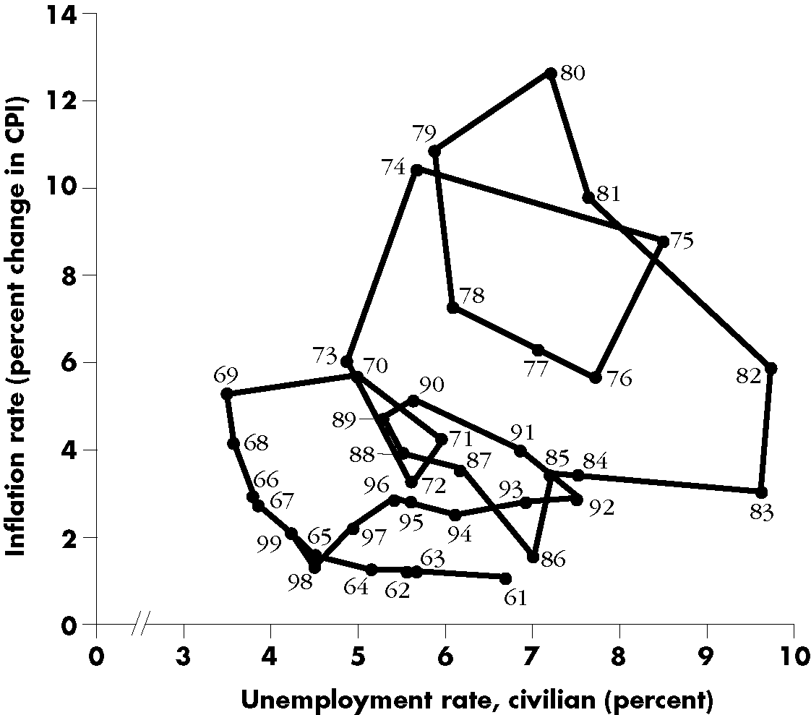
1961-1999年间美国的通货膨胀与失业
附加预期的菲利普斯曲线

Slide 25
问题
你是适用性预期吗？
slide <number>

Slide 26

理性预期（卢卡斯）革命
理性预期
  罗伯特·卢卡斯提出了理性预期的概念：指人们在有效利用所有可能得到的有关信息的基础上进行的预期。人们可能会犯错误，但不会犯系统性错误。

Slide 27
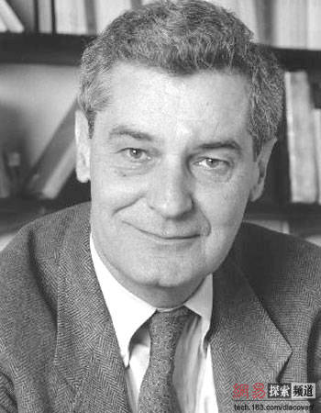
理性预期革命与
新古典宏观经济学
任何政策都只是暂时瞒过所有的人或永远瞒过个别人，而决不能永远瞒过所有的人。
——卢卡斯

Slide 28
理性预期（卢卡斯）革命
核心观点：人的预期是理性的！？
以菲利浦斯曲线为例：凯恩斯学派默认人的预期不发生变化，弗里德曼认为人的预期是适应性的，卢卡斯认为人的预期是理性的！
理性预期的结果：货币政策短期中性，即货币政策即使在短期内也是无效的。只有未预期的货币政策才会影响产出，产生波动。
slide <number>

Slide 29
沃尔克的反通货膨胀
通货膨胀率
（每年百分比）
10
1980
1981
A
1979
8
6
1982
4
1984
B
1987
1983
1985
C
2
1986
0
1
2
3
4
5
6
7
8
9
10
失业率（百分比）

Slide 30
菲利普斯曲线与预期：一个小结
短期菲利普斯曲线向下倾斜。
长期菲利普斯曲线垂直。
短期和长期的差异？预期的作用
人的预期是理性的
只有未预期到的通货膨胀会影响产出
slide <number>

Slide 31
谢谢！

